Slide 1
Творческо–познавательный проект «Времена года» 2 класс
МБОУ СОШ № 2
ЗАТО Озёрный
Учитель Климина А. В.

Slide 2
Цель проекта:
знакомство с этимологией месяцев;
знакомство с устным народным творчеством о зиме;
воспитание любви к родному языку;
воспитание умения видеть красоту природы, наблюдательность;

Slide 3
Предварительная подготовительная работа.
Обучающимся предлагается:
узнать этимологию месяцев(декабрь, январь, февраль);
подобрать народные приметы, пословицы, поговорки;
подобрать или придумать загадки;
сочинить текст выступления в защиту зимы;
нарисовать рисунок;
выполнить поделку;

Slide 4
зима
Снег на полях, лёд на реках,
Вьюга гуляет.
Когда это бывает?

Slide 5
декабрь
Современное название месяца «декабрь» произошло от латинского слова december (десятый). В римском календаре декабрь был десятым месяцем года. В Древней Руси, когда новый год начинался в марте, он тоже числился десятым, с ХV века декабрь переместился на четвёртое место, а в результате реформы Петра I с 1700 года стал двенадцатым.

Slide 6
январь
Современное название месяца «январь» заимствовано из римского календаря, где он был посвящён двуликому богу Янусу-богу времени и мира, покровителю путешественников и моряков. В римской мифологии это также бог входов и выходов, дверей и всякого начала ( лат. ianua- двери, ворота); его изображали с ключами, 365 пальцами по числу дней в году, который он открывал, и с двумя смотрящими в разные стороны лицами, символизирующими сопряжённость начала и конца, прошлого и будущего.

Slide 7
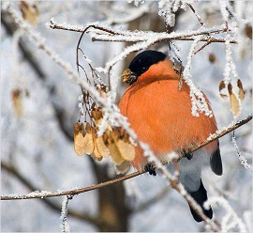
февраль
Февраль в римском календаре был последним месяцем года, назван он в честь древнеиталийского бога Фебра или римской богини Фебрис ( febris по лат. «лихорадка»). Февраль – буквально означает «месяц очищения, умилостивления». У древних римлян февраль когда-то был последним месяцем года, когда происходило культовое очищение в праздник Фебрууса, этрусского бога подземного царства.

Slide 8
Пословицы и поговорки
Мороз не велик,
а стоять не велит.
Солнце в декабре светит,
да не греет.
Январь году начало,
зиме середина.
Месяц январь -
зимы государь.
У февраля два друга:
метель да вьюга.
Летом пролежишь, а зимой
с сумой побежишь.
Береги нос
в большой мороз.

Slide 9
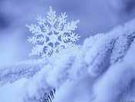
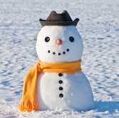
загадки
Он пришёл нежданно,
Удивил нас всех,
Для ребят желанный
Белый-белый
снег.
Мы слепили снежный ком,
Шляпу сделали на нём,
Нос приделали и вмиг
Получился
снеговик.

Slide 10
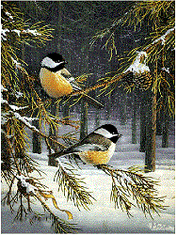
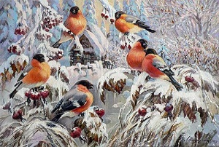
В тёплый край не улетают,
На морозе распевают,
Эти птички-невелички
Называются
синички.
Зимой на ветках яблоки!
Скорей их собери!
И вдруг вспорхнули яблоки,
Ведь это
снегири.

Slide 11
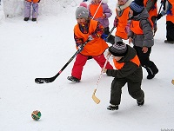
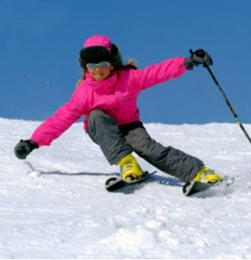
На ледяной площадке крик,
К воротам мчится ученик.
Кричат все: «Шайба! Клюшка! Бей!»
Весёлая игра
хоккей.
Ног от радости не чуя,
С горки снежной вниз лечу я!
Стал мне спорт родней и ближе.
Кто помог мне в этом
лыжи.

Slide 12
Празднование Нового года имеет долгую и интересную историю. Наши предки, славяне, Новый год праздновали 1 марта – с наступлением тепла и началом полевых работ.
В 1492 г. начало года на Руси было официально на 1 сентября.
А 1699г., через несколько месяцев после того как 1 сентября россияне уже отпраздновали новый год, им пришлось празднование повторить. Потому что 19 декабря Пётр l издал указ о реформе календаря в России, по которому следовало 1 января 1700г.
«…в знак доброго начинания и нового столетнего века в веселии друг друга поздравлять с Новым годом…по знатным и проезжим улицам у ворот и домов учинить некоторое украшение от древ и ветвей сосновых, еловых и можжевеловых…чинить стрельбу из небольших пушечек и ружей, пускать ракеты. Сколько у кого случится, и зажигать огни»
Гулянье продолжалось всю ночь. Новый год стал отмечаться 1 января, и было принято христианское летосчисление – от Рождества Христова

Slide 13
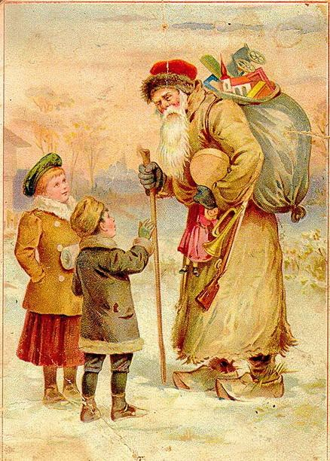
А в ХХ в., в первые годы после революции новогодний праздник был отменён как религиозный. 25 января 1918г. В России был введён новый календарь, новый стиль, отличавшийся от старого стиля на 13 дней. С тех пор празднование нового года наступает на 13 дней раньше. Однако Старый Новый год надолго сохранился в памяти людей. Поэтому сегодня наши соотечественники встречают и Новый год (1 января), и Старый Новый год (13 января).

Slide 14
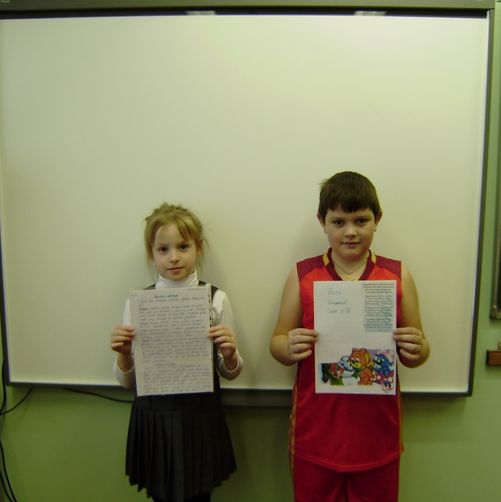
сочинение
За окном моим зима. Красота… Мне интересно наблюдать. Как еле слышно падает снег хлопьями, как редко из-за тучек выглядывает солнышко. Порою я бросаю свой взгляд в окно. И что там? Летом обычный асфальт, деревья, машины, дома. А зимой… Сказочный городок. Ведь как прекрасно смотреть на заснеженные верхушки деревьев. Они тоже, как и люди одели зимние шапки и шубы.
Семён Богданов

Slide 15
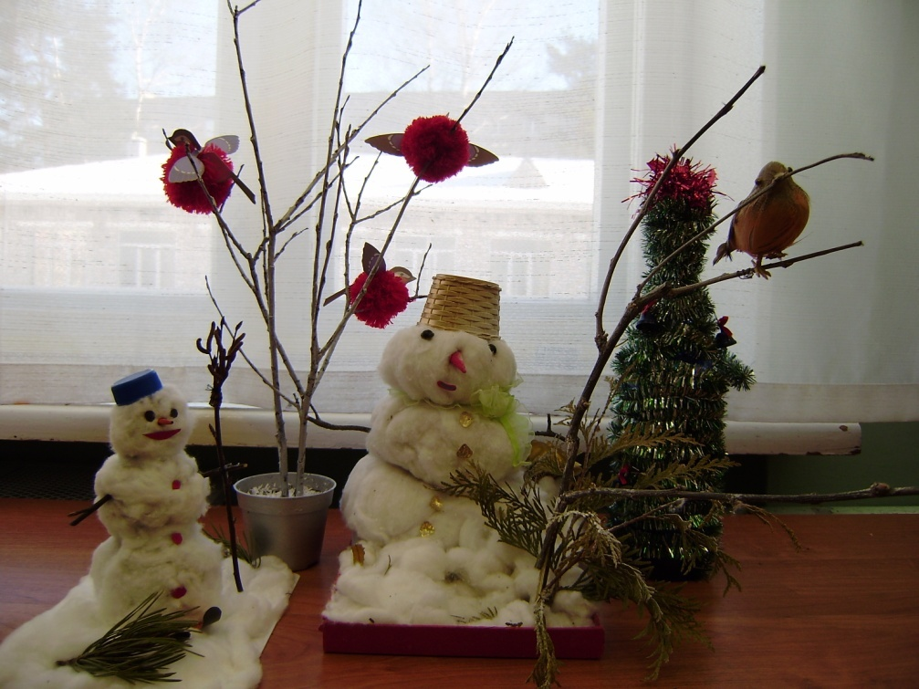
Поделки и рисунки

Slide 16
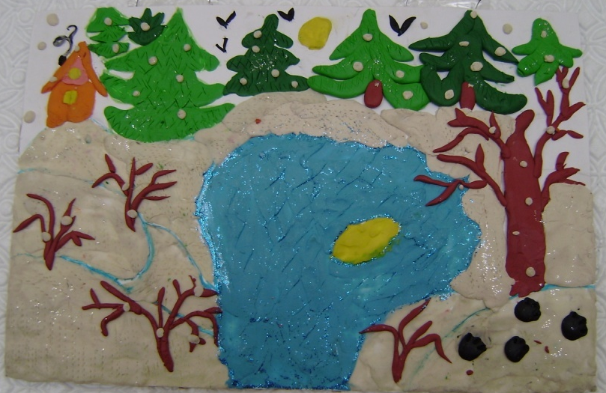

Slide 17
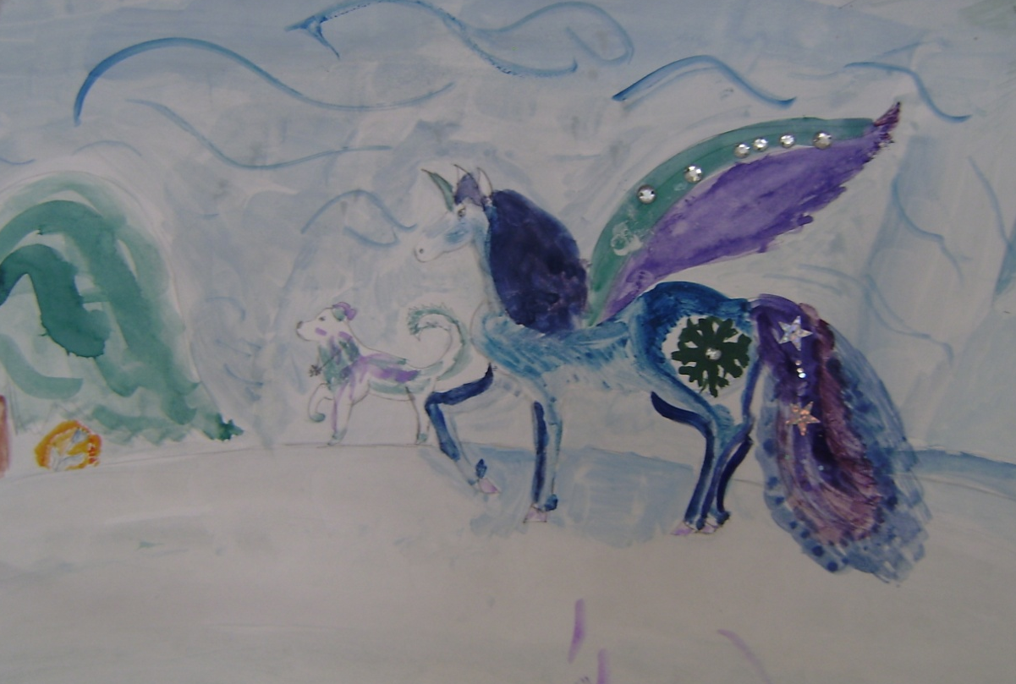

Slide 18
Молодцы!

